Slide 2
…DEL CORONAVIRUS
E si cura in tanti modi: il 1^ è questo il lavaggio delle mani
Il coronavirus è una malattia

Slide 3
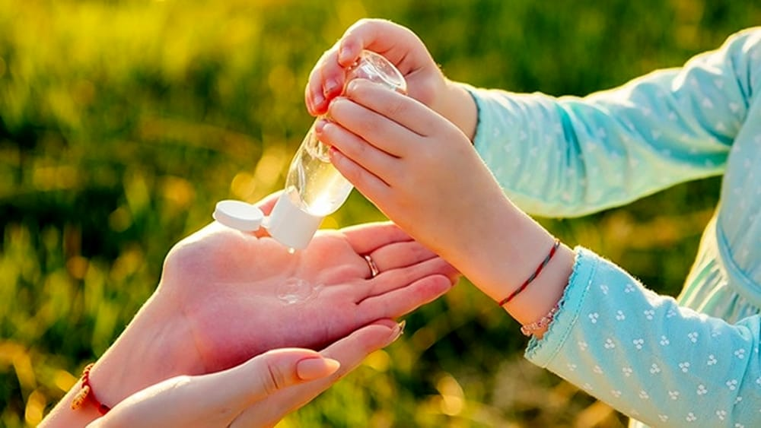
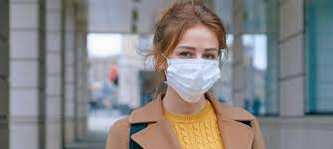
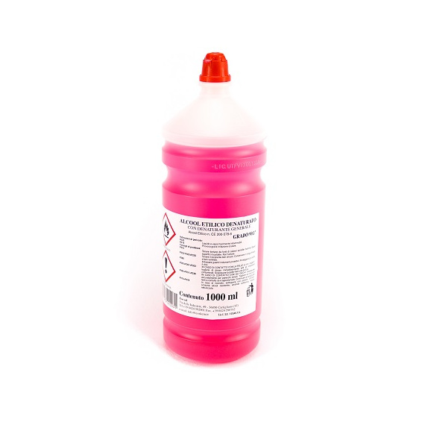
Bisogna, per forza, TENERE LA MASCHERINA.
E disinfettarsi le MANI
Con L’ALCOOL o L’AMUCHINA

Slide 4
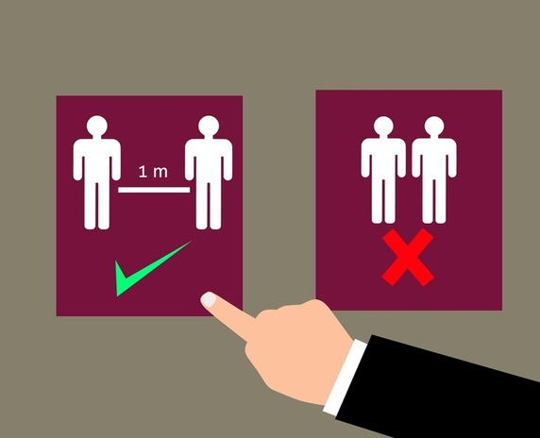
E MANTENERE UN METRO DI DISTANZA

Slide 5
La storia del CORONAVIRUS.
C’era una volta un posto molto lontano, la Cina,
dove abitavano tanti cinesi.
Un giorno un cinese andò a mangiare in un ristorante e ordinò un PIPISTRELLO e qualche altro animale da mangiare.
Dopo un po’, il cinese, si sentì molto molto male perché lui aveva mangiato il pipistrello che
aveva, ovviamente, dei batteri innocenti all’ uomo ma quel batterio unito all’altro batterio dell’altro animale causarono un batterio nocivo all’uomo
chiamato CORONAVIRUS
anche COVID 19.

Slide 6
Il COVID19 è nato nel 2019 e c’è l’abbiamo ancora oggi nel

Slide 7
CIAO A TUTTI

